Slide 1

Вторая летняя Всероссийская конференция 2014 года
"Актуальные проблемы теории и практики образования“
9 августа 2014 г.
Учебный проект для формирования учебно-познавательной мотивации школьников на уроках математики по теме
«Положительные и отрицательные числа»
Павлова Светлана Александровна
учитель математики и информатики
Государственное бюджетное образовательное учреждение города Москвы
средняя общеобразовательная школа № 687
г.Москва
Электронное периодическое издание НАУКОГРАД

Slide 2

Когда и как появилисьотрицательные числа?
Ни египтяне, ни вавилоняне,
ни даже древние греки чисел этих не знали. Впервые с отрицательными числами столкнулись китайские ученые во II веке до н.э. в связи с решением
уравнений. Знаки «плюс» и «минус» они тогда
не употребляли, а изображали положительные числа
красным
и отрицательные
чёрным цветом.

Slide 3
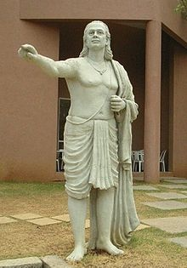
Из истории известно:
Индийские математики Брахмагупта (VII в.) и Бхаскара (XII в.) составили правила действий для этих чисел. Однако долгое время отрицательные числа считали ненастоящими, фиктивными, абсурдными. Даже Брасхара, который пользовался этими числами, писал: «Люди не одобряют отрицательных чисел».

Slide 4
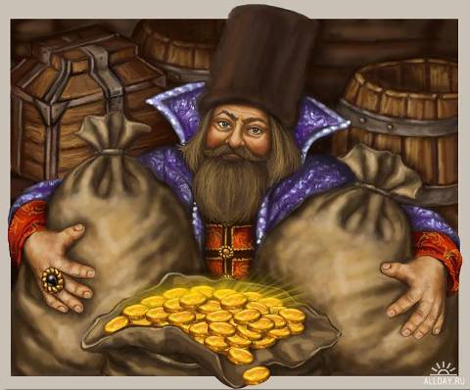

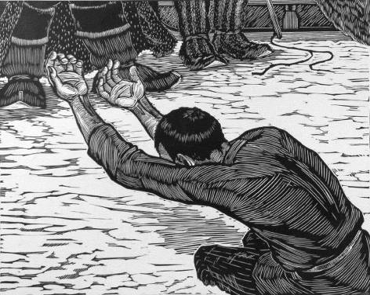

Положительные числа представляли как «имущество», а отрицательные числа - как «долги».

Slide 5

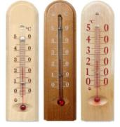


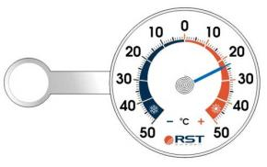
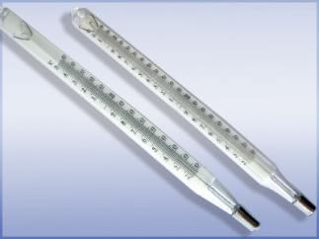


Slide 6

Черты характера человека

Slide 7



Slide 8
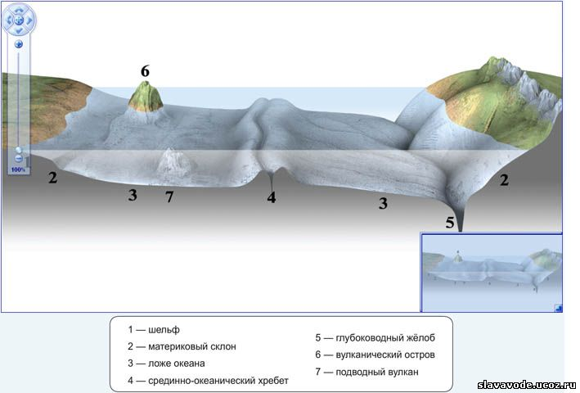

Slide 9



Slide 10

Можно ли числом измерить «холод» и «тепло»?

Slide 11



Slide 12

Пляшут числа на стене Очень интересно мне Минус – плюс, плюс – минус, плюс Хороши ли они на вкус? Нет, я есть их не хочу Я их лучше изучу!

